Slide 1
Eye-gaze Guided Multi-modal Alignment
for Medical Representation Learning
(NeurIPS 2024)
2026.01.30
Jun-Hyeon Sim
Department of Computer Science

Slide 2
Contents
Introduction
Related Works
Method
Experiments
Discussion & Conclusion

Slide 3
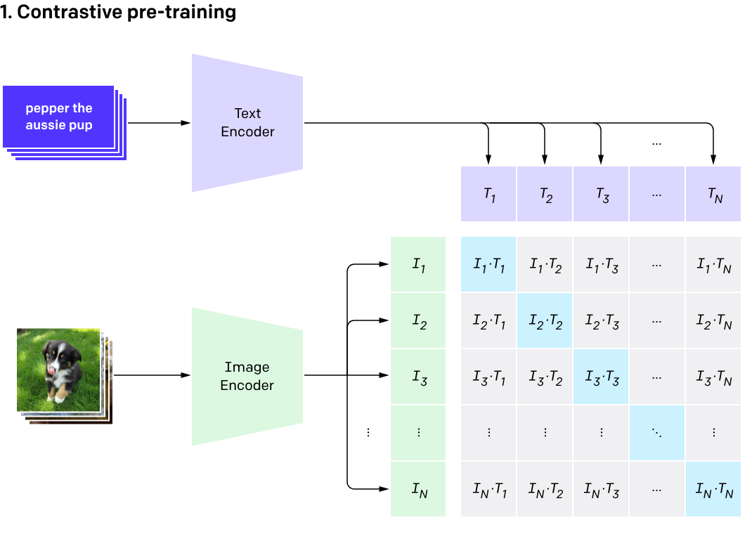
Introduction
멀티모달 학습
사전 학습된 모델들은 대량의 멀티모달 데이터를 활용하여 특징 추출 및 정렬 능력을 최적화
CLIP
구조가 단순하고 샘플 수준의 주석이 필요하지 않음
학습 데이터의 규모에 크게 의존함
후속 연구들은 이미지와 텍스트 사이에 정교한 멀티모달 정렬에 성공하였지만 여전히 충분한 데이터를 필요로 함

Slide 4
Introduction
의료 분야 멀티모달 학습
소규모 데이터셋으로 학습할 경우, 의료 분야에서는 모달리티 간의 정렬 특징을 정확하게 학습하는 것이 어려워짐
특히 의료 이미지와 진단 텍스트 간의 관계는 훨씬 더 복잡하며 학습하기 까다로움
유용한 alignment information을 학습하는 것이 중요
의료 데이터 부족 문제 해결
Self-supervised training
Weak labels 통합
Fine-grained alignment
Notes:
- Self-supervised training: CL로 인코더 학습
Weak label 통합: MIL, CAM, scribble 사용
Patch-Text feature alignment

Slide 5
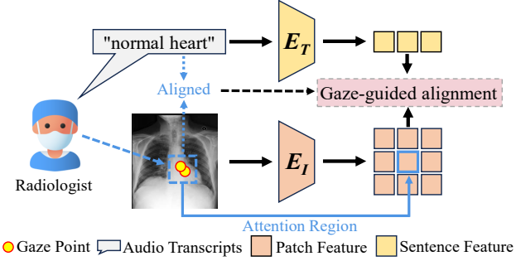
Introduction
Eye-gaze as a Guide
영상의학과 전문의의 시선(eye-gaze) 데이터를 보조적 역할로 활용
진단 과정 중 인지 행동에 대한 통찰력을 제공할 수 있음
전문의의 시선 데이터를 수집하는 것이 바운딩 박스나 마스크를 주석 처리하는 것보다 효율적(time-efficient)
시선 데이터가 의료 시각과 텍스트 특징 간의 정렬을 학습하는 데 있어 전문가의 사전 지식을 제공할 수 있음

Slide 6
Introduction
Main Contribution
시선 데이터를 vision-language pre-training에 통합한 최초의 프레임워크
Eye-gaze Guided Multi-modal Alignment (EGMA) 제안
기존 SOTA 성능 능가
image classification 및 image-text retrieval에서 성능 향상을 나타냄
매우 적은 양의 시선 데이터만으로도 멀티모달 사전 학습을 효과적으로 보조
모델의 feature representation 능력을 개선함

Slide 7
Related Works
Medical Vision-language Pre-training (Med-VLP)
Global Alignment
이미지 전체와 텍스트 전체를 매칭
이미지에 작은 병변은 무시됨
Local Alignment
이미지 패치와 단어를 쪼개서 매칭
계산량이 많아짐
Gaze-Guided Alignment
어디를 봐야 할지를 의사의 시선이 가이드
Local alignment의 정확도는 가져가되 효율적임
Global T
CLIP
Image-Text
Alignment
Global V
CLIP
Patch-Text
Alignment
CLIP
Gaze-Guided
Alignment
Gaze

Slide 8
Related Works
Eye-tracking Technology in Radiology
숙련된 전문의는 숨겨진 병변을 빠르게 식별함
Eye-gaze in Medical AI (Previous Attempts)
CNN + Gaze: 병변 탐지 정확도 향상에 활용
ViT + Gaze: 최신 Vision Transformer와의 결합 시도
Ultrasound Application: Probe 조작과 시선을 결합하여 스캔 정확도 향상
Unexplored Challenge
기존 연구들은 주로 단순 분류나 탐지 보조용으로만 시선 데이터를 활용
VLP의 alignment 과정에서 시선 데이터를 직접적으로 통합한 시도는 없음
최초로 Eye-gaze를 VLP의 핵심 가이드로 도입하여 Alignment accuracy와 Data efficiency를 동시에 잡음

Slide 9
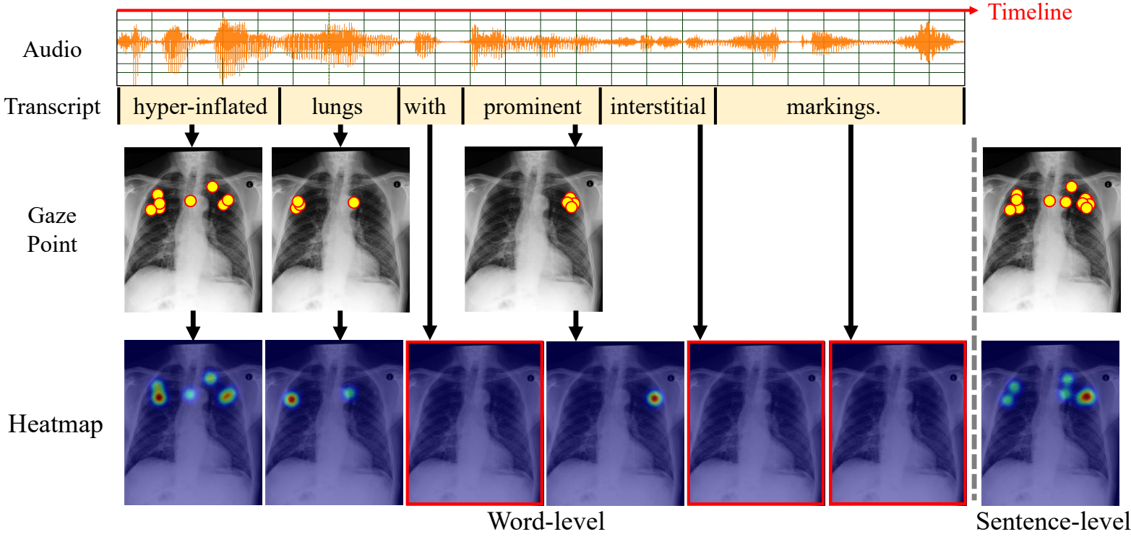
Method
Data Processing
MIMIC-EYE 데이터셋 사용
구성: Audio, text transcript, eye-gaze data, image
문장 단위의 텍스트와 이미지 영역 간의 동기화
Notes:
말하기 속도가 빨라 with에는 대응하는 시선 데이터가 없음
눈 깜빡임이나 격렬한 머리 움직임으로 인한 시선 데이터 손실로 단어와 이미지 간의 완벽한 페어링 달성은 어려움이 있음
텍스트를 문장 단위로 조정하면 단어 단위 히트맵의 누락 문제가 완화되며 전체 문장의 의미론적 정보는 각 단어의 정보 또한 포괄하게 됨

Slide 10
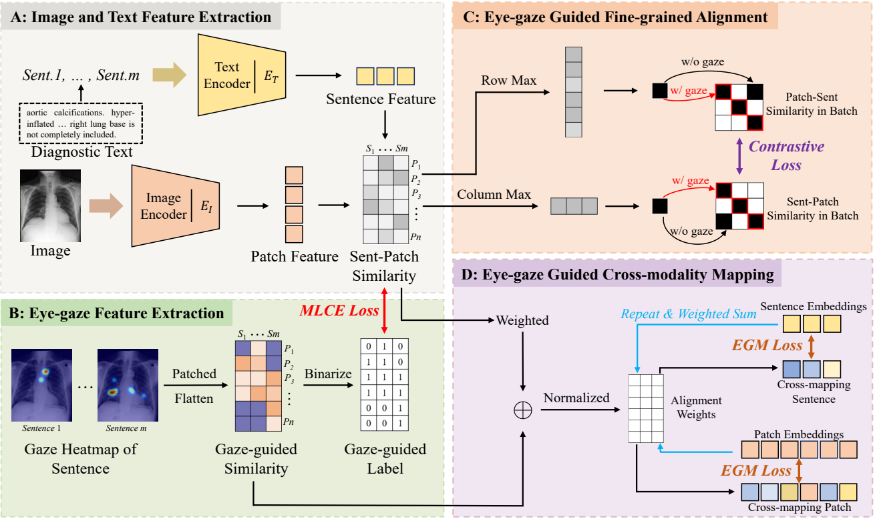
Method
Overall Architecture

Slide 11
Method
Image patch & Sentence feature extraction
유사도 계산 (Sent-Patch Similarity)

Slide 12
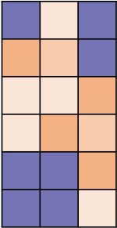
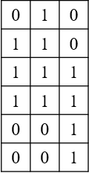
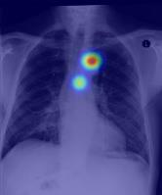
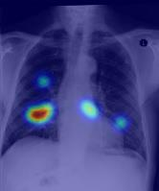









Method
Module1 – Eye-gaze Guided Fine-grained(EGF) Alignment
Eye-gaze Feature Extraction
각 문장에 대응하는 히트맵에 대해 n개 패치로 분할
Gaze-guided Similarity matrix($GS_{k}$): m개의 문장 히트맵 Concatenate
$$S_{1} …{ S}_{m}$$
$$P_{1}$$
$$P_{2}$$
Patched
$$P_{3}$$
Binarize
…
Flatten
$$…$$
Sentence 1
Sentence m
$$P_{n}$$
$$GS_{k}$$
$$GL_{k}$$

Slide 13
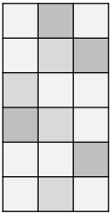














Method
Module1 – Eye-gaze Guided Fine-grained(EGF) Alignment
Image-Text Alignment를 Gaze-Text Alignment를 Target으로 학습
모델이 텍스트를 해석할 때 의사의 시선과 동일한 이미지 영역을 바라보도록 학습
MLCE Loss: multi-label cross-entropy
$$S_{1} …{ S}_{m}$$
$$S_{1} …{ S}_{m}$$
$$P_{1}$$
$$P_{1}$$
$$P_{2}$$
$$P_{2}$$
Patched
$$P_{3}$$
Binarize
MLCE
$$P_{3}$$
…
Flatten
$$…$$
$$…$$
$$P_{n}$$
Sentence 1
Sentence m
$$P_{n}$$
Sent-Patch
Similarity
$$GS_{k}$$
$$GL_{k}$$

Slide 14

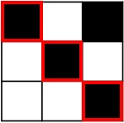

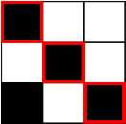







Method
Module1 – Eye-gaze Guided Fine-grained(EGF) Alignment
Image-Text Alignment를 Gaze-Text Alignment를 Target으로 학습
모델이 텍스트를 해석할 때 의사의 시선과 동일한 이미지 영역을 바라보도록 학습
w/o gaze
Row Max
$$S_{1} …{ S}_{m}$$
Patch-Sent
Similarity
$$P_{1}$$
w/ gaze
$$P_{2}$$
$$P_{3}$$
Contrastive Loss
$$…$$
w/ gaze
Column Max
Sent-Patch
Similarity
$$P_{n}$$
w/o gaze

Slide 15

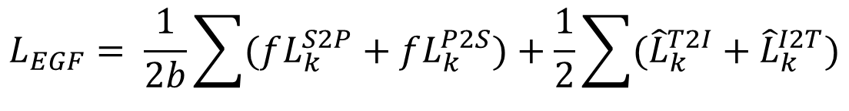
Method
Module1 – Eye-gaze Guided Fine-grained(EGF) Alignment
Gaze-guided Label Generation
Gaze heatmap → Binarization
Fine-grained Optimization
모델이 예측한 유사도와 gaze label 거리 최소화
Total Loss
Fine-grained Lossd와 Global Contrastive Loss 통합
$$GS_{k} →GL_{k} ε{ \left\{0,1\right\}}^{m×n}$$
$$fL_{k}^{S2P}=mlce\left(x_{k}^{S2P}, GL_{k}\right), fL_{k}^{P2S}=mlce(x_{k}^{P2S}, {\left(GL_{k}\right)}^{T})$$
$$L_{EGF}= \frac{1}{2b}\sum{(fL_{k}^{S2P}+fL_{k}^{P2S})}+\frac{1}{2}\sum{({\hat{L}}_{k}^{T2I}+{\hat{L}}_{k}^{I2T})}$$

Slide 16
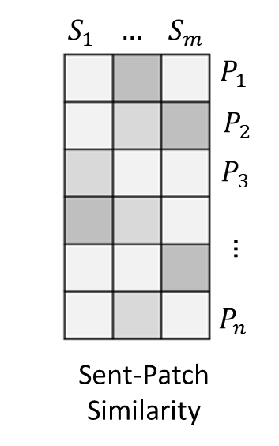
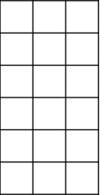
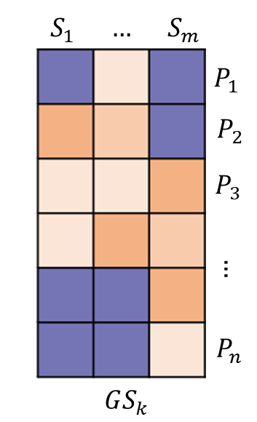

Method
Module2 – Eye-gaze Guided cross-model Mapping (EGM)
모달리티 간의 정렬을 더욱 최적화하고 시선 데이터 보조 지속
Repeat & Weighted Sum
Sentence Embeddings
Weighted
EGM Loss
Cross-mapping
Sentence
Normalized
Alignment
Weights
$$⊕$$
Patch Embeddings
EGM Loss
Cross-mapping Patch

Slide 17
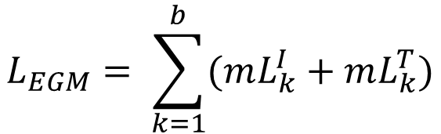
Method
Module2 – Eye-gaze Guided cross-model Mapping (EGM)
The Weight Recipe
모델의 생각에 의사의 시선을 더해, 진짜 중요한 곳이 어디인지 결정
Applying the Weights
가중치를 사용하여, 실제 이미지와 텍스트를 맞춤
The Final Summation
배치 내의 모든 데이터에 대해 양방향 손실을 합쳐서 최적화
$$W^{I2T}=norm\left(w\left(x_{k}^{P2S}\right)+GS_{k}\right), W^{T2I}=norm(w\left(x_{k}^{S2P}\right)+{\left(GS_{k}\right)}^{T})$$
$$mL_{k}^{I}=ContrastiveLoss\left(W^{T2I}\right), mL_{k}^{T}=ContrastiveLoss(W^{T2I})$$
$$L_{EGM}= \sum_{k=1}^{b}{(mL_{k}^{I}+mL_{k}^{T})}$$

Slide 18


Method
Total Objective Function
시선 데이터의 비율을 고려할 때, 하나의 배치 내에는 두 가지 유형의 데이터가 혼재할 수 있음
EGF 모듈은 Fine-grained Optimization 계산 X
EGM 모듈에서 가중치 행렬 계산에서 $GS_{k}$를 제외
배치 내에서 Total loss
$$L=L_{EGF}+L_{EGM}$$

Slide 19
Experiments
Experimental Setup
Pre-training Phase
Downstream Task – 모델 평가
데이터셋 | 데이터 규모 | 역할 | 비고
MIMIC-CXR, CheXpert | Large-scale (37만, 22만) | Weight 초기화 | From scratch 학습으로 MIMIC-EYE가 너무 적음
MIMIC-EYE | Small-scale (3,695 pairs) | 멀티모달 정렬 학습 | 시선 데이터 포함된 유일한 데이터
Task | 데이터셋 | 사용 방식
Supervised Classification | CheXpert, RSNA,SIIM-ACR | Train/ Test Split
Zero-shot Classification | CheXpert 5x200, RSNA, SIIM-ACR | Test Split만 사용
Zero-shot Retrieval | CheXpert 8x200 | Test Only

Slide 20
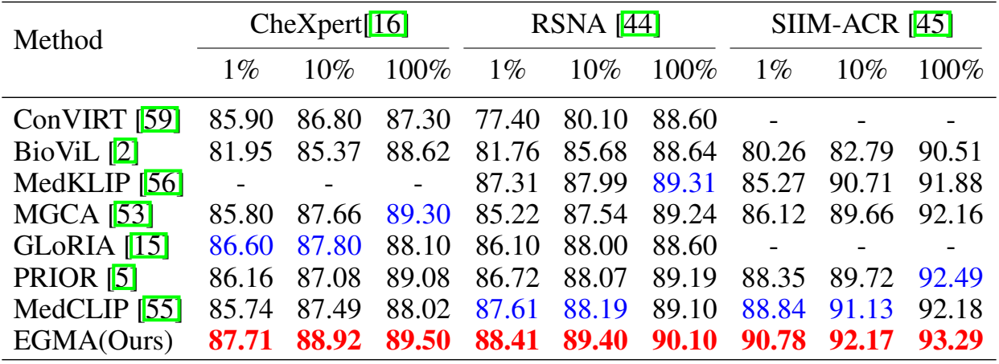
Experiments
Quantitative Results - Supervised Classification
CheXpert, RSNA, SIM-ACR 데이터셋에 대해 지도 학습 분류 실험 수행
지도 학습 분류 실험은 linear classification setting 사용
훈련 세트의 1%, 10%, 100%만을 사용하여 성능 테스트
성능 평가는 AUROC 사용

Slide 21
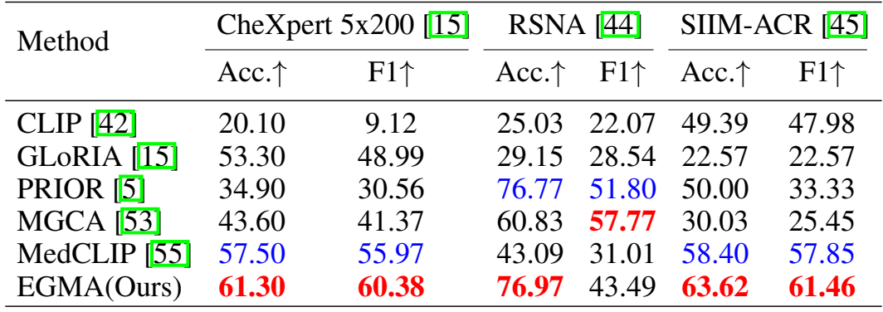
Experiments
Quantitative Results – Zero-shot Classification
CheXpert5x200, RSNA, SIM-ACR 데이터셋에 대해 지도 학습 분류 실험 수행
테스트 시, 모든 질환에 대해 이미지 특징과 텍스트 프롬프트 특징 간의 유사도 계산하여 가장 높은 유사도 카테고리 선정
GLoRIA, MGCA 모델은 SIIM-ACR 데이터셋에서 폐렴을 진단할 때 CLIP보다도 성능이 낮음
해당 모델들이 특정 데이터 분포에 크게 영향을 받아 일반화 성능이 떨어짐

Slide 22
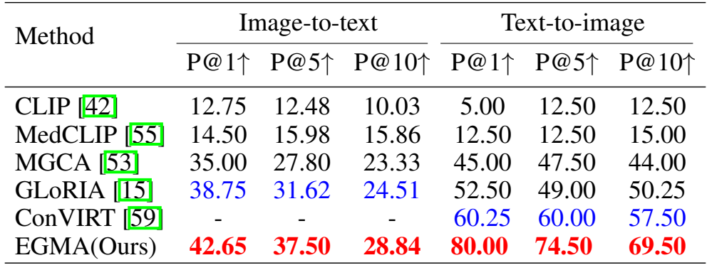
Experiments
Quantitative Results – Image-text Retrieval
8가지 흉부 질환마다 200장의 이미지와 5개의 대응하는 텍스트 프롬프트로 실험
zero-shot retrieval 성능 비교
Precision at Top-K를 평가 지표로 사용

Slide 23
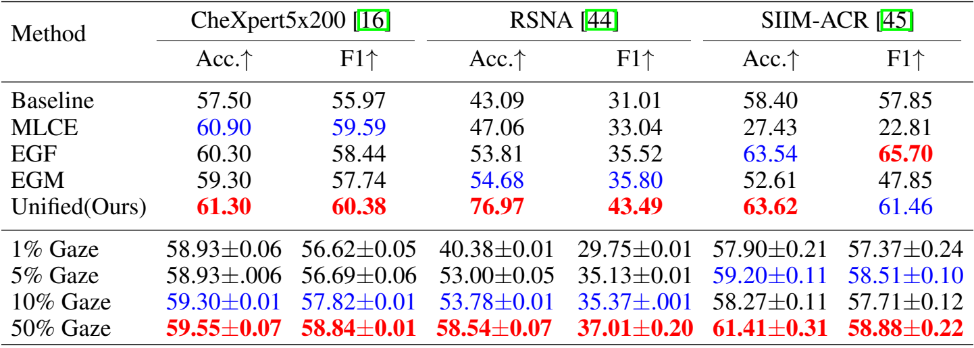
Experiments
Ablation Study
Zero-shot classification task로 진행
유사도 행렬에 대해 단순한 손실 함수에만 의존하는 것은 불충분 (보라색 박스)
시선 데이터의 비율이 증가할수록 모델 성능 또한 향상 → 시선 정보 통합이 모델 성능 향상
Notes:
MLCE만 사용했을 때, SIIM-ACR 데이터셋에서 심각한 성능하락을 보이며, 유사도 행렬에 대해 단순한 손실 함수에만 의존하는 것은 불충분함을 보인다.
Manual annotation으로 학습된 모델과 견줄 만한 성능을 보이며, 수집 비용이 훨씬 낮다.
MIMIC-EYE는 3,695개

Slide 24
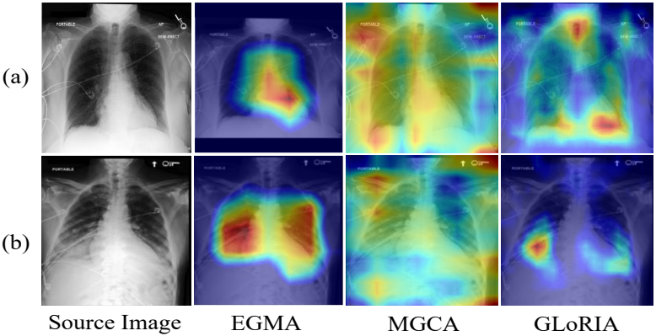
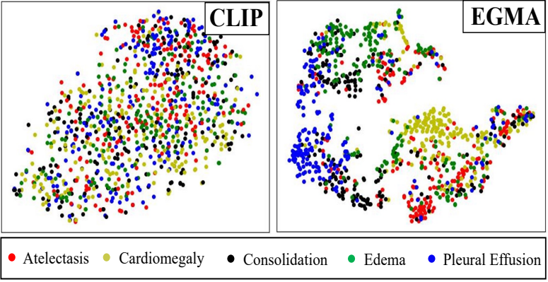
Experiments
Qualitative Result
시선 데이터의 가이드를 받아 병변 영역을 SOTA 방법들보다 정확히 localizing
EGMA가 특징 공간 상에서 더욱 명확하게 구분되는 군집을 형성함
cross-modality attention maps 시각화
t-SNE 시각화

Slide 25
Discussion & Conclusion
Discussion
시선 유도 멀티모달 정렬 프레임워크 EGMA 제안
EGF와 EGM 모듈은 영상의학과 전문의의 진단 과정과 유사
전역적 탐색(global search)을 수행
의심스러운 병변이 발견되면 국소 영역에 대한 세밀한 검사 수행
전문의의 실제 진단 행동을 모방함으로써 멀티모달 처리 능력과 진단 정확도 향상
EGF (전역적 탐색): 국소 이미지 패치 특징을 개별 문장 특징과 정렬
EGM: EGF의 유사도 행렬의 핵심 값들을 가중치로 사용하여, 의심 병변을 식별하여 특정 패치와 텍스트 정렬에 집중

Slide 26
Discussion & Conclusion
Limitations
Lesion localization이나 segmentation과 같은 다운스트림 과제는 수행하지 않음
시선 데이터, 의료 이미지, 진단 텍스트를 동시에 수집할 수 있는 멀티모달 데이터셋에 크게 의존
데이터를 수집하는 환경도 중요한 고려 사항
임상 초음파 진단 환경에서 양손을 사용하며, 진단 정보를 보조자에게 구두로 전달
X-ray 진단 과정에서 일반적으로 구두보다 텍스트 형태로 진단 정보를 직접 기록
시선 정보와 같은 멀티모달 진단 데이터 수집의 광범위한 도입이 필요

Slide 27
Discussion & Conclusion
Future work
멀티모달 데이터 수집 시스템 최적화 및 시선 데이터의 가이드 역할 탐구
모델의 해석 가능성(interpretability)을 높임
Temporal features와 같은 시선 특징을 분석
EGMA의 내재된 유연성(inherent flexibility) 덕분에, Natural images가 포함된 멀티모달 정렬 작업에도 적합

